Slide 1
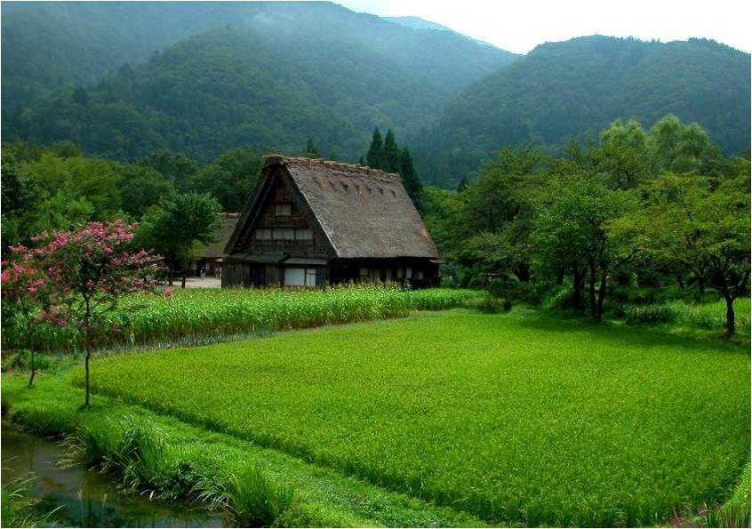
VEN A MI CASA
SEÑOR

Slide 2
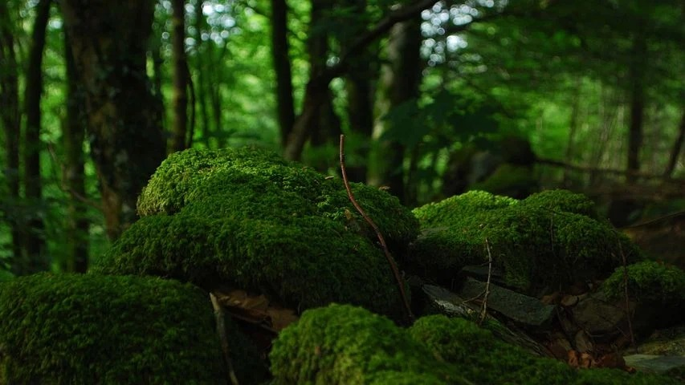
En el atardecer de mi vida
ven a mi casa, Señor,
antes de que llegue
mi definitivo encuentro
con Dios.

Slide 3
Sella tú las goteras
que el tiempo abrió
en la estructura frágil
de mi ser

Slide 4
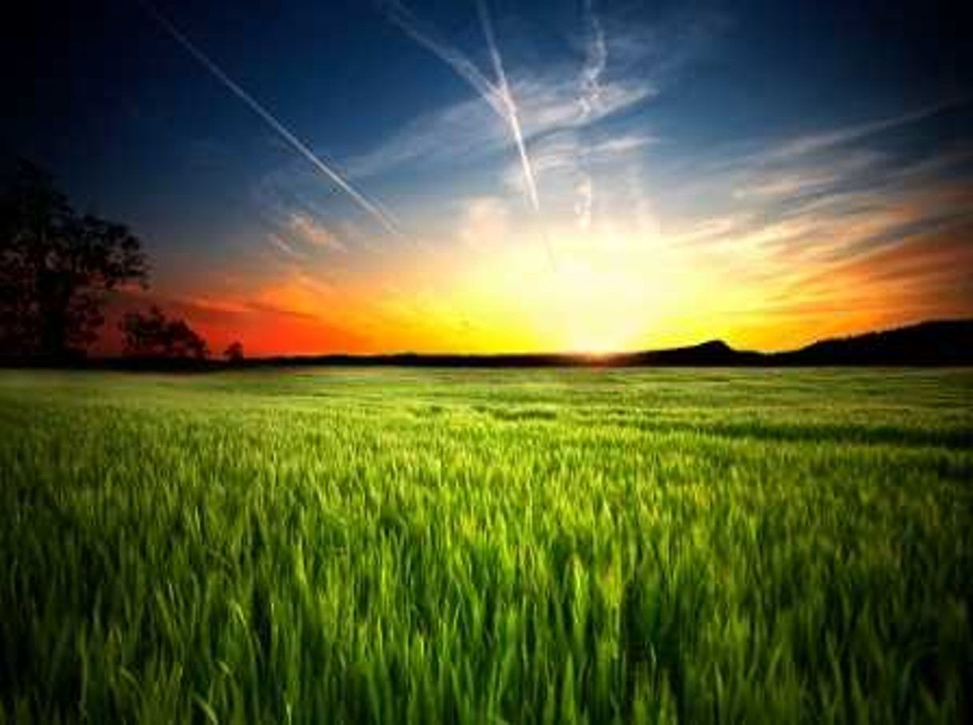
y que vuelva a ascender
verde la hiedra
por las celosías del alma
al llegar
la primavera.

Slide 5
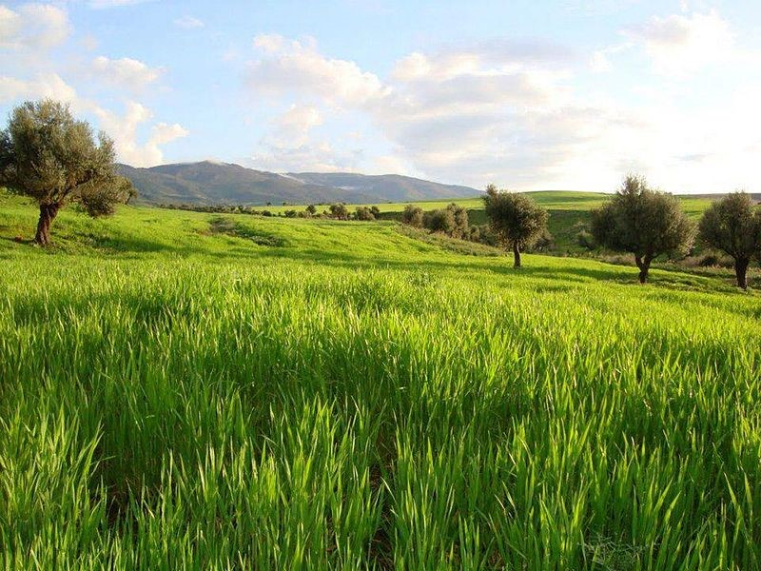
Que los pájaros bullangueros
pongan música a mis sueños
incumplidos
en las riberas doradas
de la tarde.

Slide 6
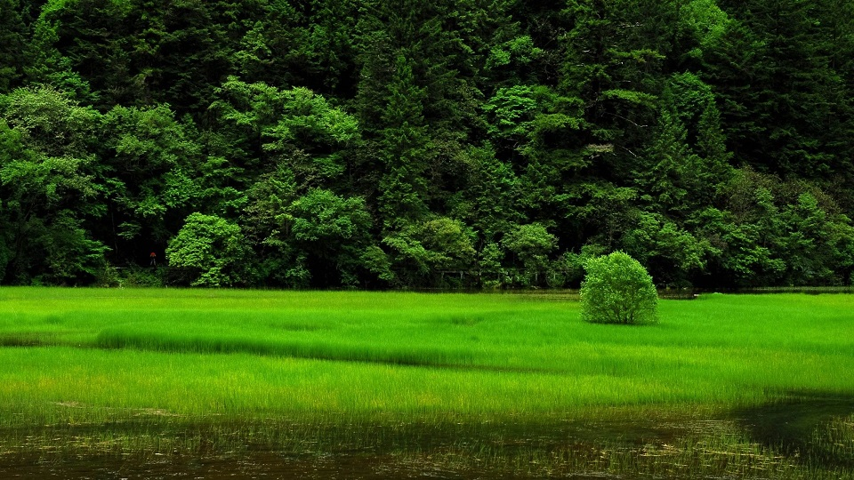
Y antes
que la luz se apague,
quiero ver arder en mi hogar
la llama permanente
de nuestra eterna
amistad.

Slide 7
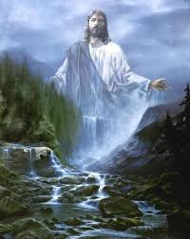
Uniremos
entonces nuestras manos
para juntar ambos,
tú, lo divino,
y yo, lo humano.

Slide 8
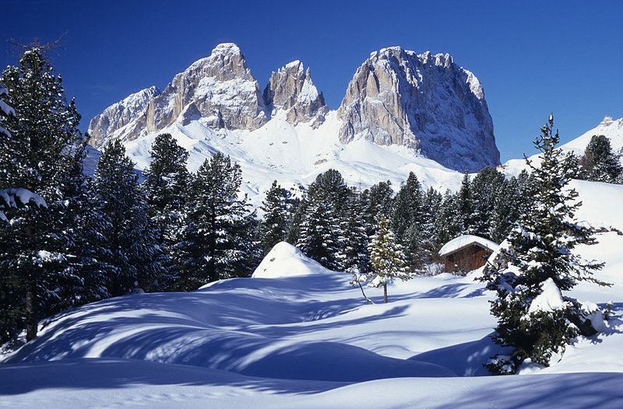
Una cena familiar
sellará para siempre
nuestra fiel amistad
juntando así
el tiempo
y la eternidad
Juan Manuel del Río
F I N

